Slide 1

2023./2024. mācību
gada pamatizglītības
centralizēto eksāmenu rezultāti
03.10.2024

Slide 2

Mācību sasniegumi centralizētajos eksāmenos izteikti procentos
CE slieksnis - 10%
Skolēniem eksāmenu rezultāti un sertifikāti pieejami portālos https://eksameni.gov.lv/ un www.latvija.lv
Kopējie statistikas dati pieejami VISC tīmekļvietnē
https://www.visc.gov.lv/lv/valsts-parbaudes-darbi-20232024-mg-statistika
Centralizētajos eksāmenos par pamatizglītības programmas apguvi
piedalījās 18 944 skolēni
novērtēti 55 718 darbi
izsniegti 54 881 sertifikāti
2023./2024. mācību gads – otrais mācību gads, kad skolēniem bija iespēja kārtot eksāmenus atbilstoši jaunajam kompetenču standartam.
Latviešu valoda
Matemātika
Svešvaloda
(angļu/vācu/franču)
Notes:
2024.Gadā 18152 skolēni

Slide 3

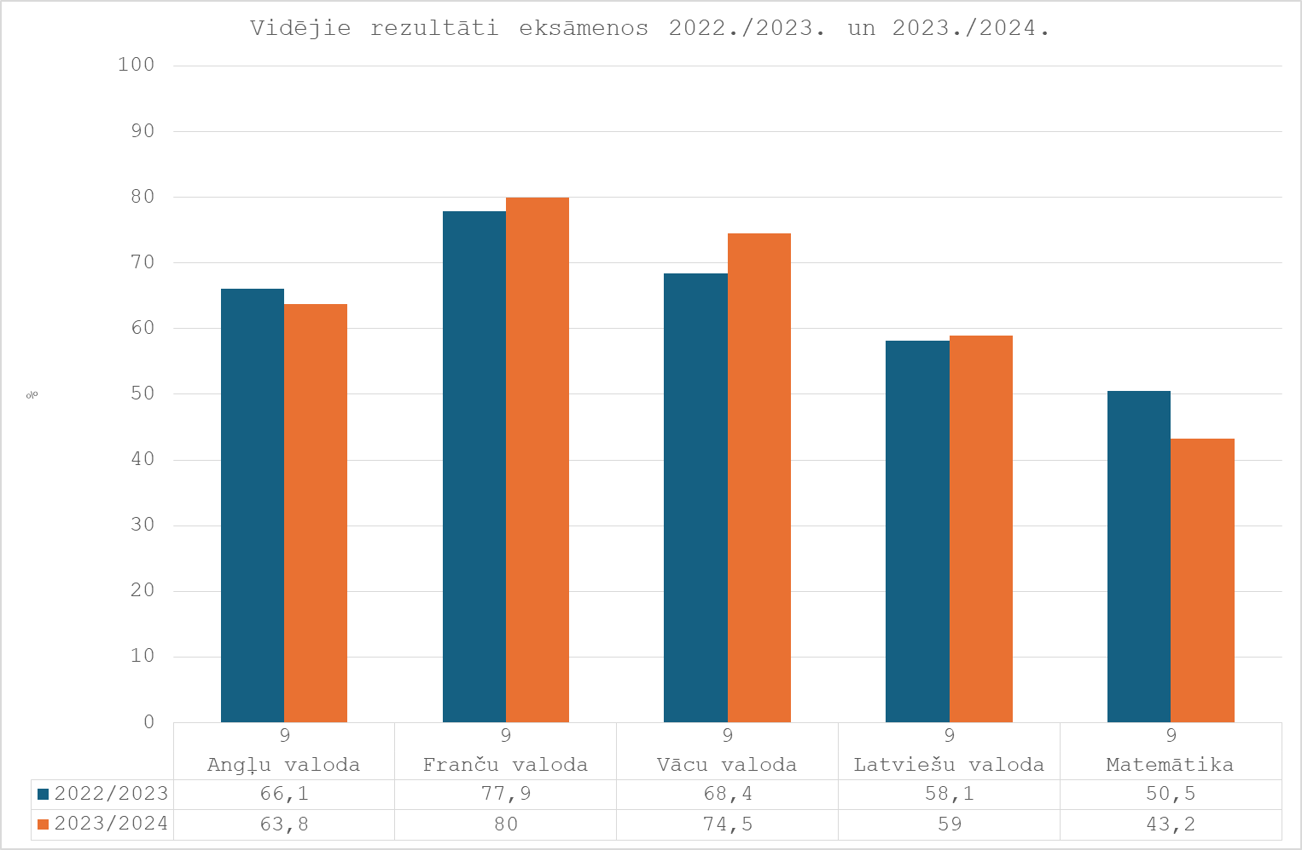
Vidējais vērtējums 9. klases
eksāmenos (salīdzinājums)

Slide 4



Vidējais vērtējums 9. klases​
eksāmenos (2023./2024. mācību gads)​
Latviešu valoda 9.klase
59 %
18440
Kārtotāju skaits
Matemātika 9.klase
43,2 %
18847
Kārtotāju skaits
Angļu valoda 9.klase
18431
63,8 %
Kārtotāju skaits

Slide 5

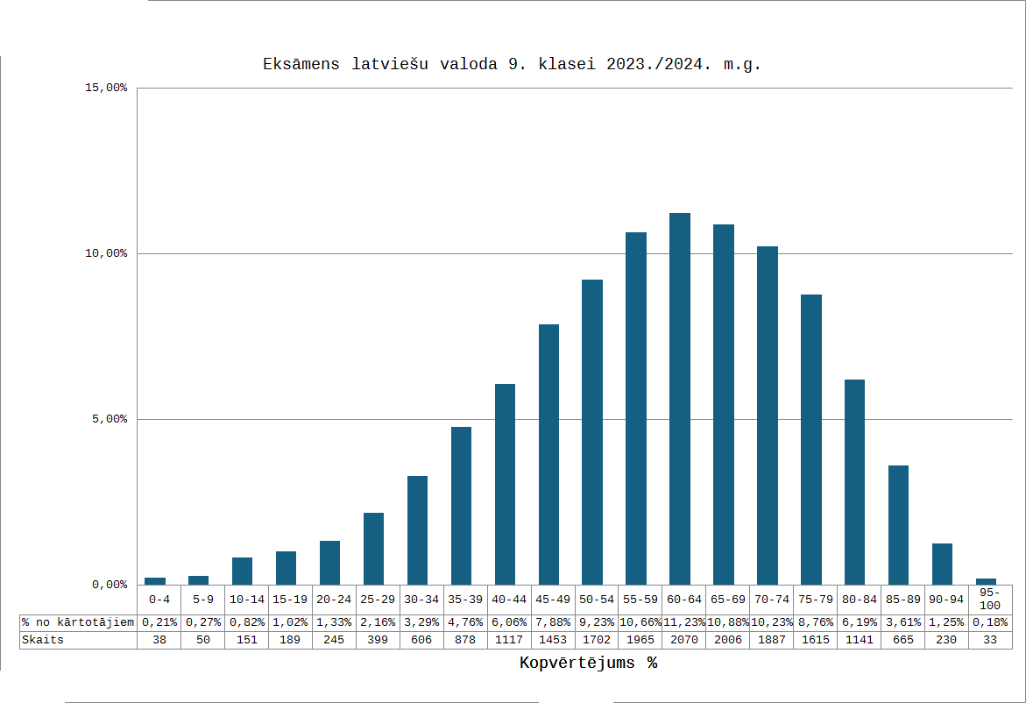
Latviešu valoda
Vidējais– 59%
Skaits - 18440
Kārtotāju skits

Slide 6
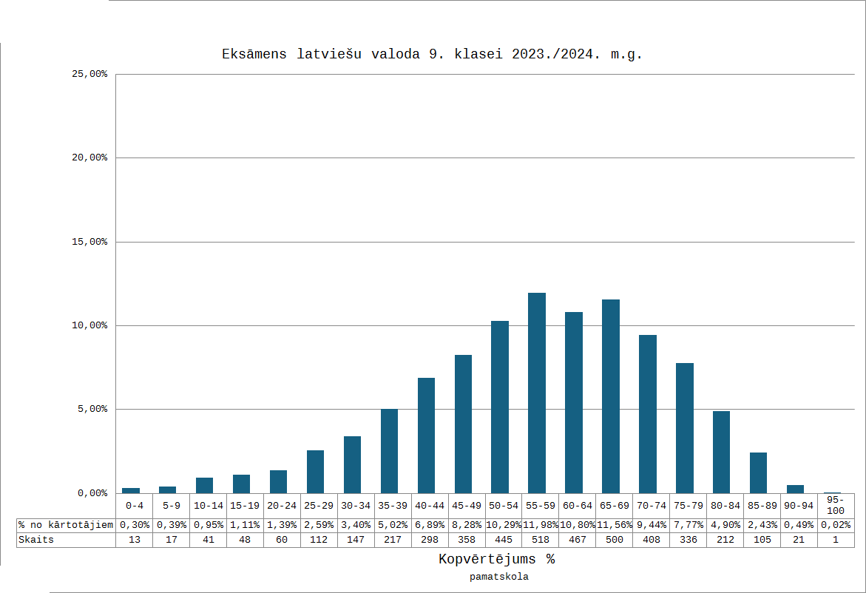
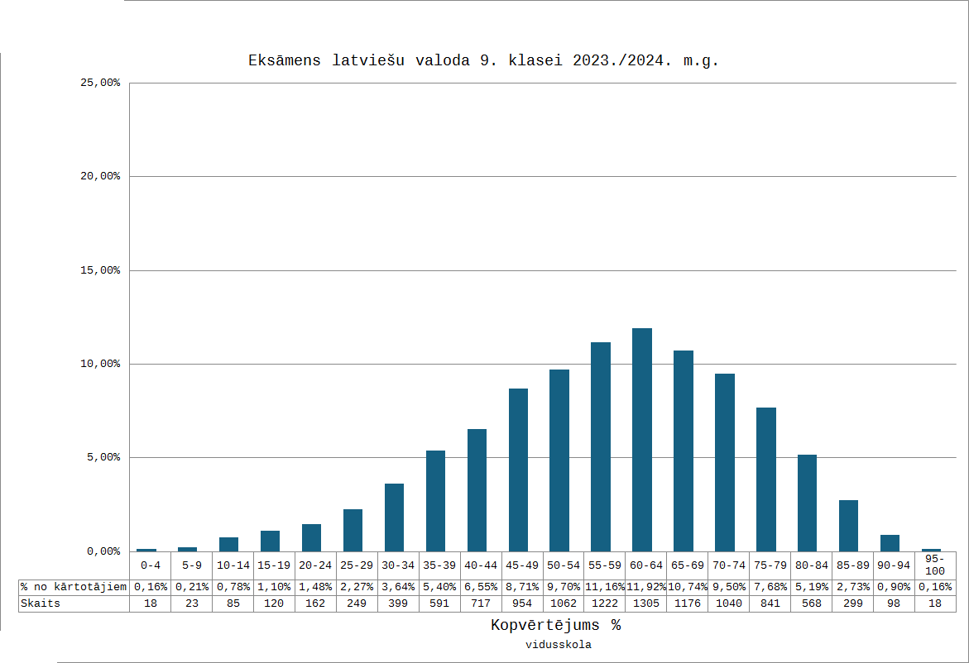
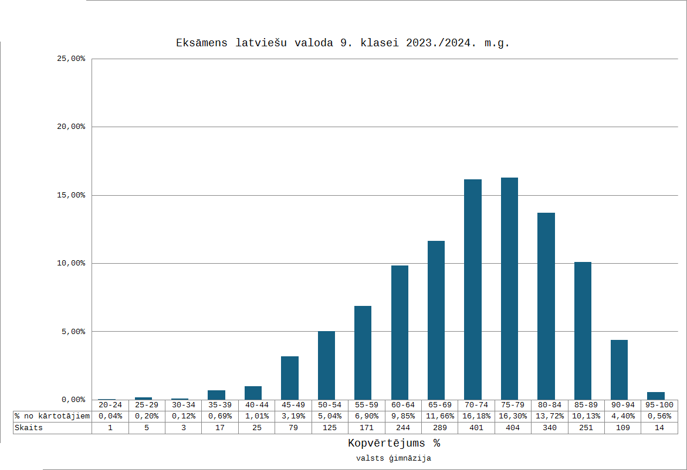
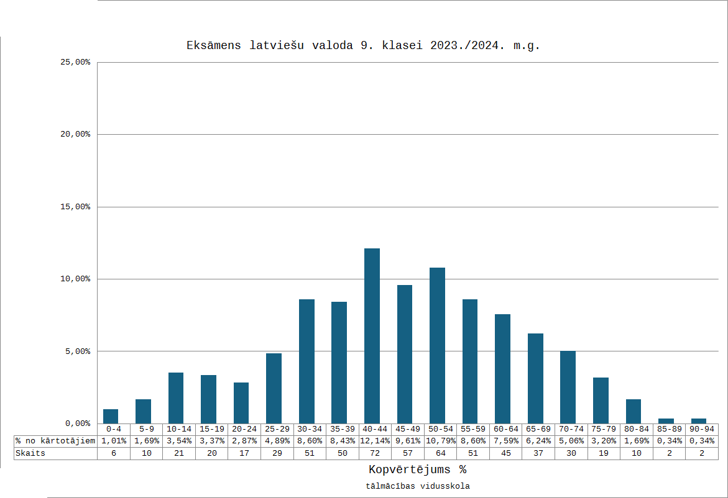
Latviešu valoda (skolu tipi)
Pamatskola
Vidusskola
Kultūra un māksla AL
Ģeogrāfija (tiešsaistē) AL
Programmēšana (tiešsaistē) AL
Valsts ģimnāzija
Tālmācības vidusskola
Dizains un tehnoloģijas AL

Slide 7
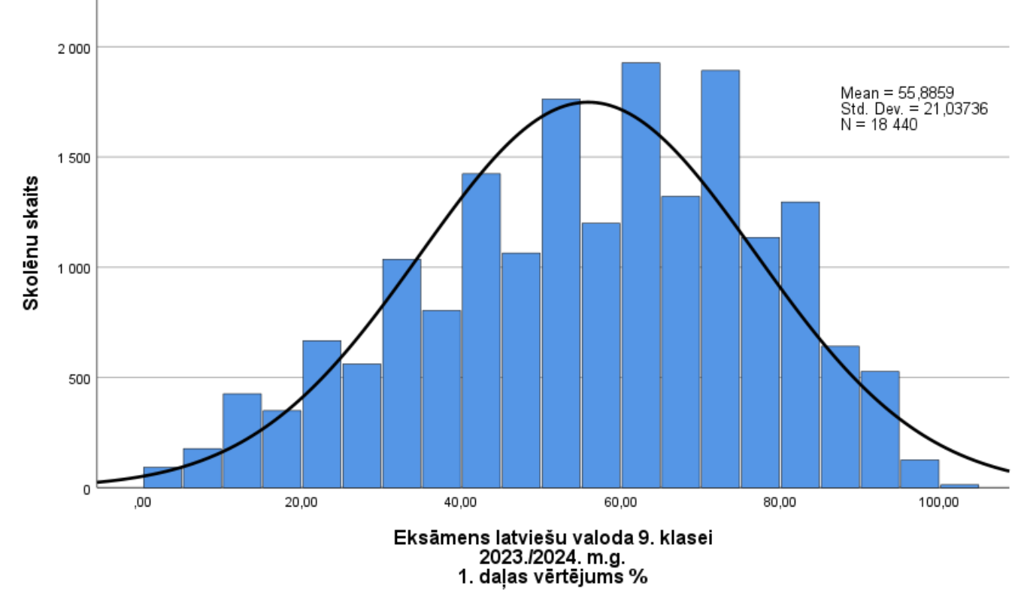
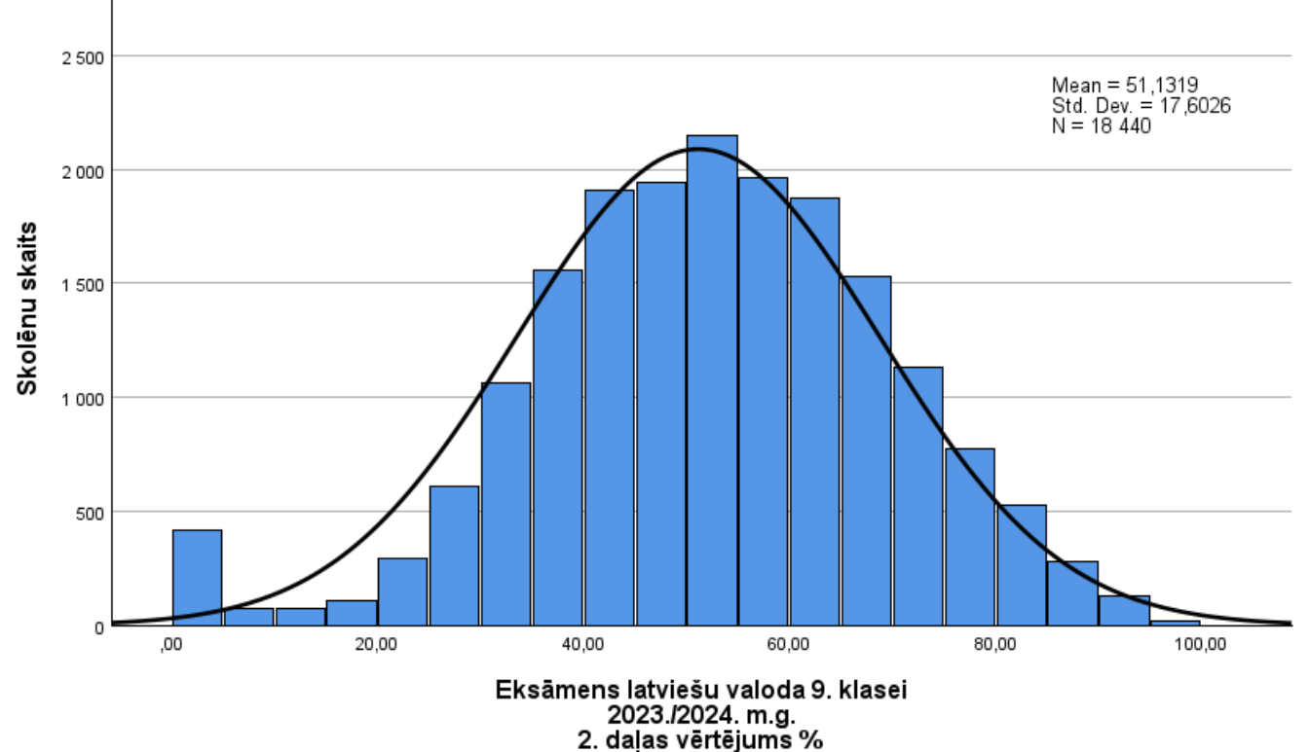
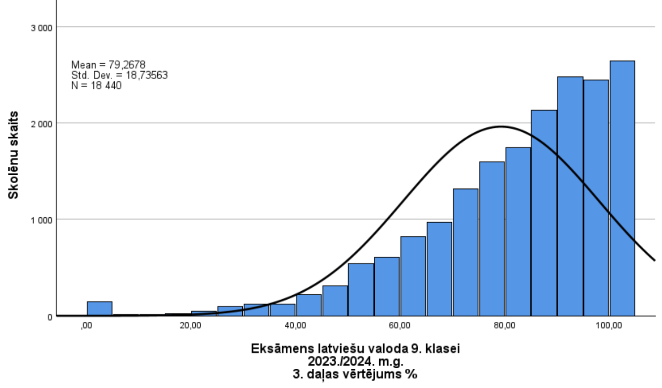
Latviešu valoda (vērtējums eksāmena daļās)​
55,8%
51,1%
79,2%

Slide 8
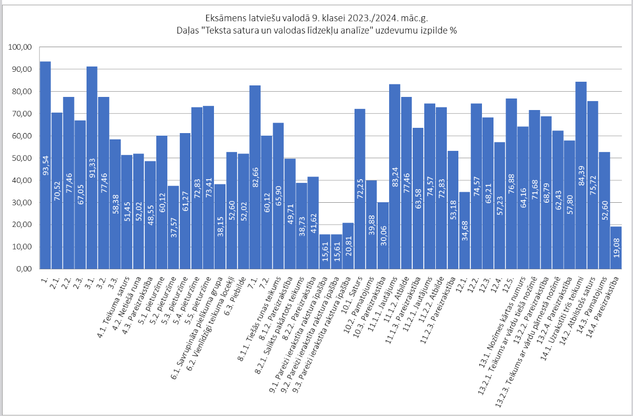
Latviešu valoda (uzdevumu izpilde)
Kārtotāju skits

Slide 9
Latviešu valoda
Secinājumi
1. daļā: Teksta satura un valodas līdzekļu analīze
skolēnu sniegums kopumā ir augsts (vidēji vismaz 70% līdz 93,5%) uzdevumos, kuros ietvertas 1. un 2. izziņas darbības līmeņa funkcijas, piemēram,
atzīmēt teksta saturā paustu domu,
izrakstīt no teksta antonīmu/sinonīmu dotajam vārdam,
atzīmēt pieturzīmju lietojumu, atdalot uzrunu,
izskaidrot pēdiņu lietojumu grāmatas nosaukumā,
formulēt jautājumus un atbildes, ievērojot uzdevuma nosacījumus,
veidot īpašības vārda ar noteikto galotni atbilstošo formu,
veidot personvārda formu datīvā u.c. ;
Kārtotāju skits
skolēni pietiekamā līmenī (vidēji 51% - 67%) veikuši daļu no 3. un 4. izziņas darbības līmeņa uzdevumiem, piemēram,
pārveidot un uzrakstīt tiešās runas teikumu netiešajā runā, ievērojot pareizrakstību,
izrakstīt prasītās sintaktiskās konstrukcijas no norādītās teksta rindkopas,
vārda nozīmes (tiešās un pārnestās) izpratne kontekstā un savu teikumu veidošana,
atbilstoša satura teikumu veidošana, pamatojot savas domas, u.c.;
grūtības skolēniem sagādājuši uzdevumi, kuros vidējais sniegums ir ap 15,6% līdz ~30%, piemēram,
  atbilstoši dotajam teksta fragmentam uzrakstīt teksta galvenā varoņa rakstura īpašības, ievērojot prasīto vārdšķiru – lietvārds (godīgums, taisnīgums; lielība, godkāre; strādīgums, čaklums u.tml.),
  pareizrakstības normu ievērošana skolēna patstāvīgi veidotajos teikumos.

Slide 10
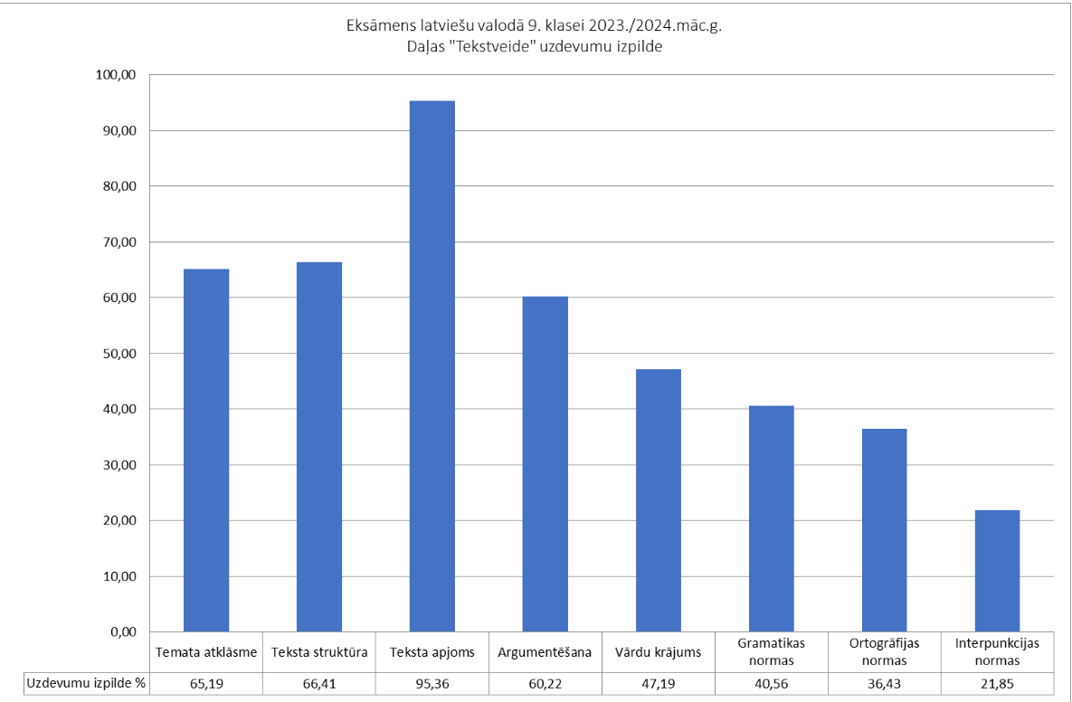
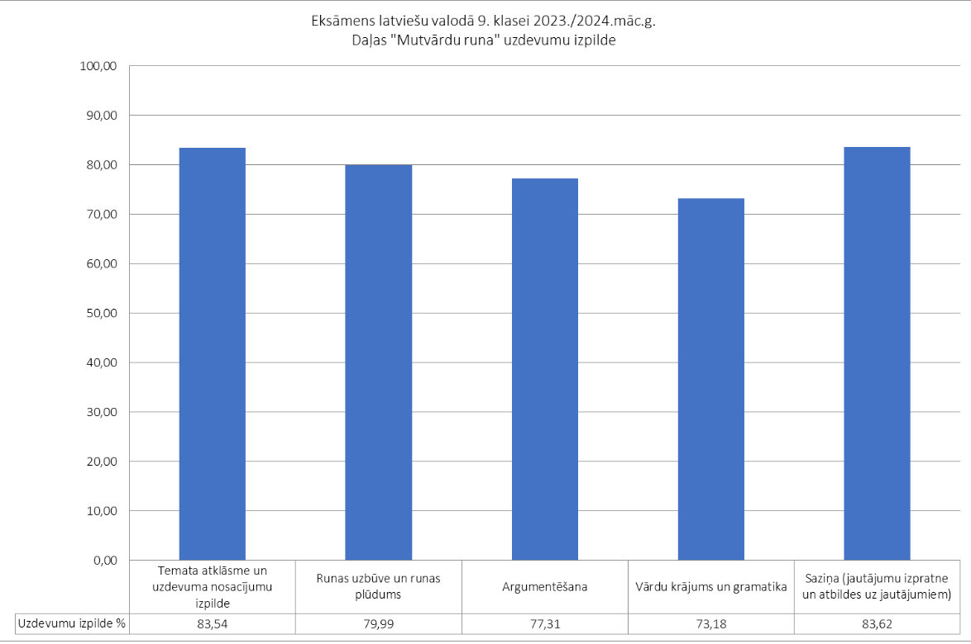
Latviešu valoda
Uzdevumu izpilde
Kārtotāju skits

Slide 11
Latviešu valoda​
Secinājumi​
2. daļa:​ Tekstveide
Biežāk izvēlētie domrakstu temati
  Mērķtiecība – ceļš uz panākumiem.
  Mans iedvesmas avots.
Teksta saturs, struktūra, apjoms un argumentēšana – 60% līdz 95% robežās
Valodas kvalitāte – gramatikas, ortogrāfijas, interpunkcijas normu ievērošana – 22% līdz 47% robežās
3. daļa:​ Mutvārdu runa
Skolēnu sniegums salīdzinoši augsts – 73% līdz 83,5%
Temata atklāsme un uzdevuma nosacījumu izpilde (dotās runas struktūras ievērošana) un saziņas daļā intervētāja uzdoto jautājumu izpratne un pamatotu un izvērstu atbilžu sniegšana – 80-83%
Vārdu krājums un gramatika – ap 73%

Slide 12
Latviešu valoda​​
Secinājumi​​
10% sliekšņa sasniegšanai:
Skolēnam jāiegūst vismaz 10 punkti visā eksāmena darbā kopumā;
Nevajadzētu atstāt nepildītus uzdevumus;
1. daļā uzdevumus ir iespējams veikt pa soļiem, izpildot tos vismaz daļēji, ja pietrūkst zināšanu un prasmju paveikt visu;
2. daļā, veidojot pārsprieduma tekstu, ir jāsasniedz vismaz 120 vārdu apjoms, lai teksts tiktu vērtēts;
Pārsprieduma tekstam noteikti ir jābūt par vienu no 3 piedāvātajiem tematiem, nekādā ziņā ne par savu iepriekš sagatavoto tematu vai savas mutvārdu runas tematu, jo šajā gadījumā arī apjomam pilnībā atbilstošs teksts netiks vērtēts, jo nebūs atbilstības tematam.
3. daļai – mutvārdu runai – ir iespējams sagatavoties iepriekš, ievērojot mutvārdu runas struktūru, kas ir pieejama visu mācību gadu.

Slide 13
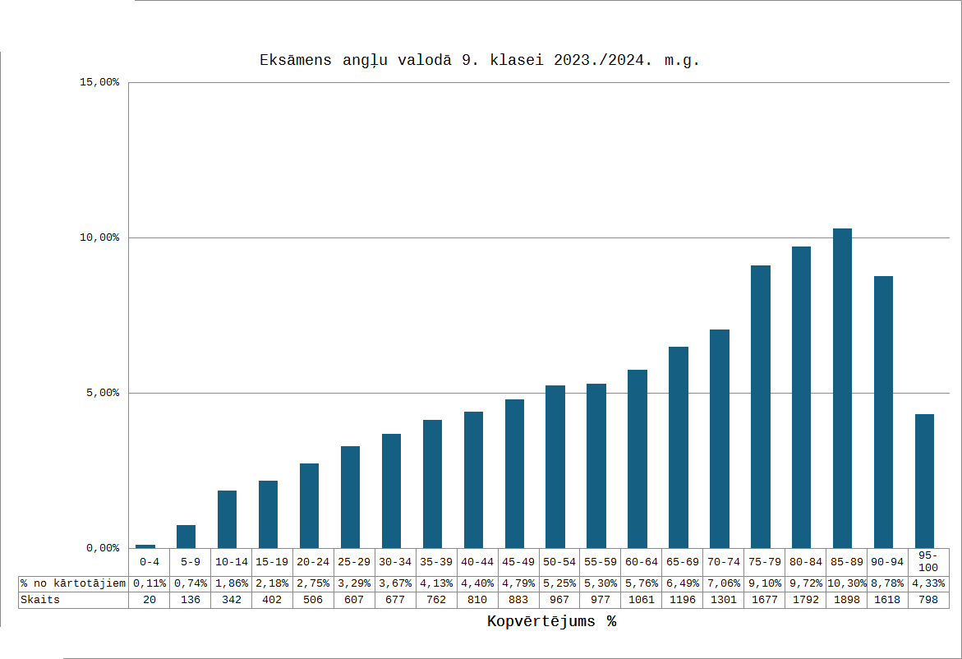
Angļu valoda
Vidējais– 63,8%
Skaits - 18430
Kārtotāju skits

Slide 14
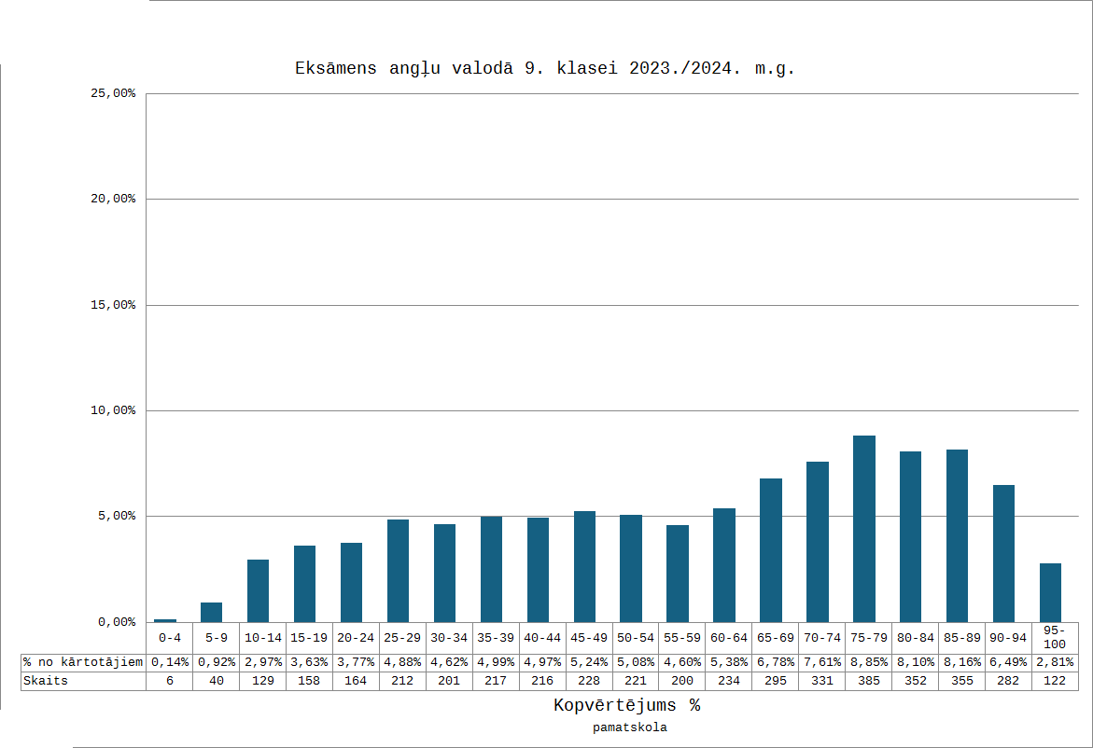
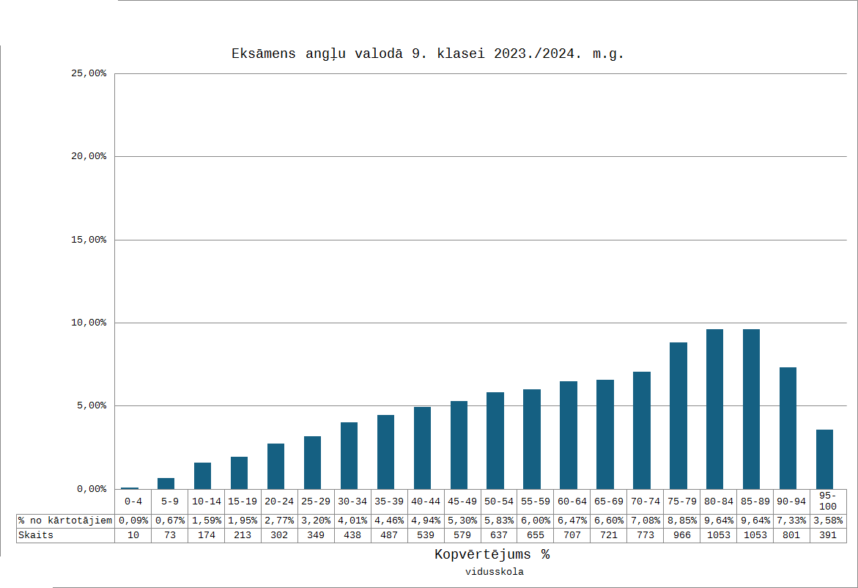
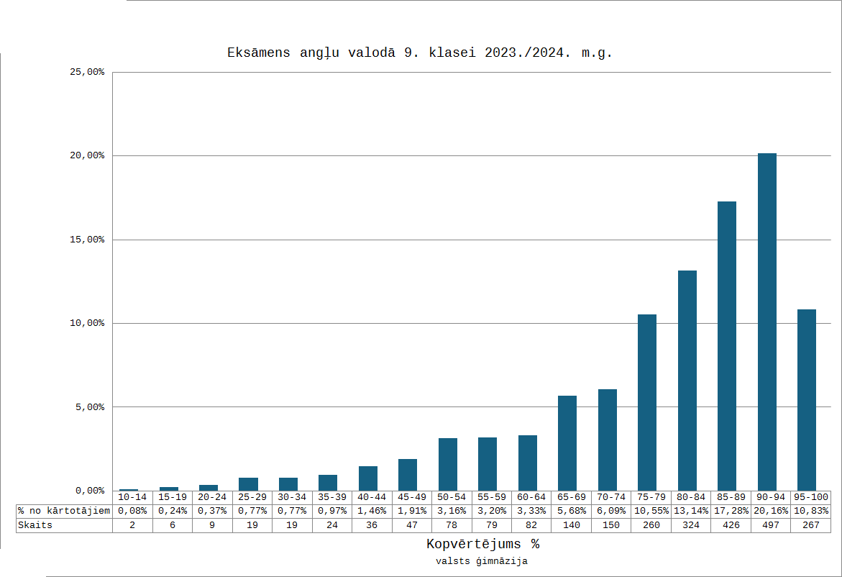
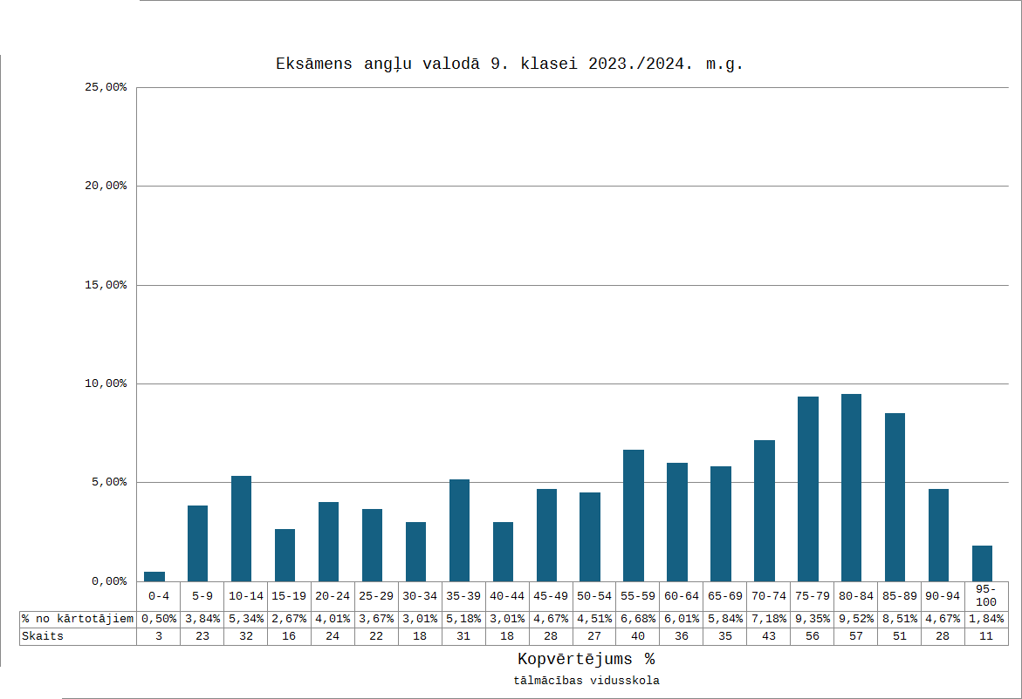
Angļu valoda (skolu tipi)
58,8%
Vidusskola
62,8%
Pamatskola​
Kārtotāju skits
Valsts ģimnāzija
79,1%
56,9%
Tālmācības vidusskola

Slide 15
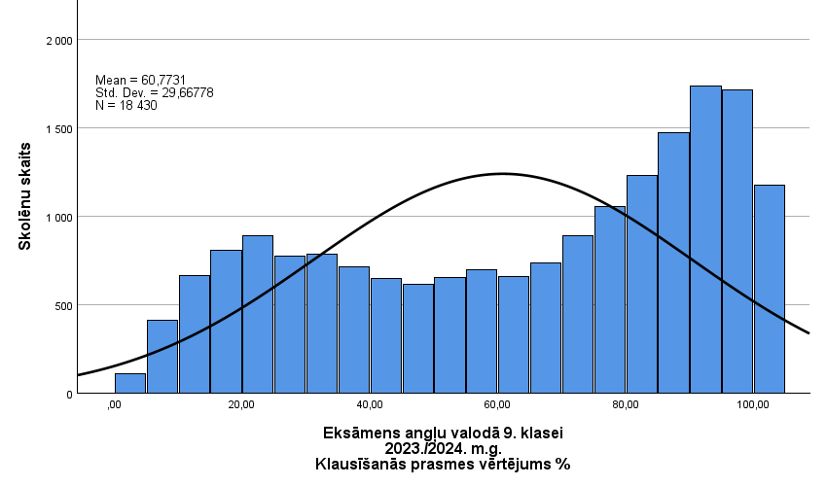
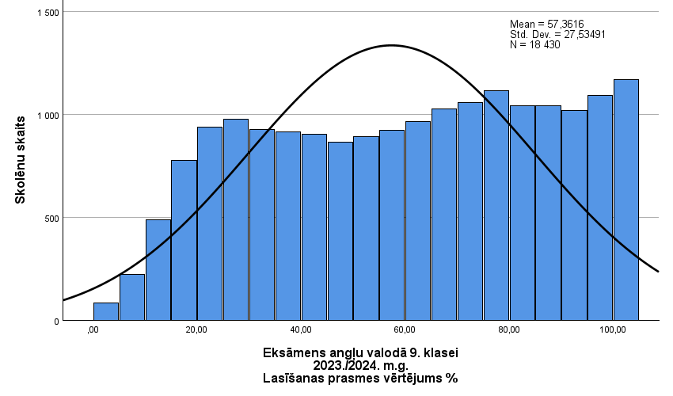
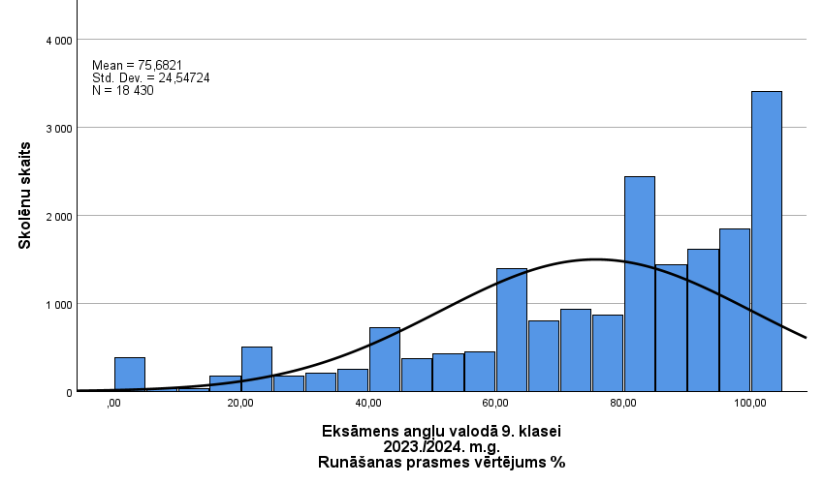
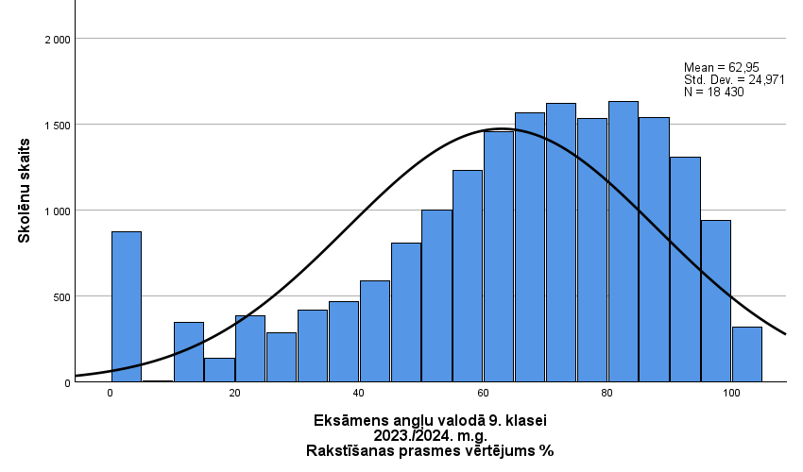
Angļu valoda (vērtējums eksāmena daļās)
57,3%
60,7%
Kārtotāju skits
75,6%
62,9%

Slide 16
Angļu valoda
Secinājumi
Atsevišķās valodu prasmes var būt dažādos līmeņos.
Lai iegūtu 8 punktus jeb 10%:
Lasīšanas un klausīšanās daļās jādemonstrē prasme saprast būtisku informāciju, uztverot īsu, vienkāršu tekstu mērķi un galveno domu.
Rakstīšanas daļā jāveido vismaz 50 vārdu garš teksts, kurā sniedz vispārīgus, daļēji ar uzdevuma nosacījumiem saistītus apgalvojumus, izmantojot vienkāršas iegaumētas frāzes.
Runāšanas daļā jāizsaka viedoklis, sniedzot galvenokārt atsevišķus apgalvojumus, jāuztur saruna ar intervētāja palīdzību, jāatbild uz dažiem jautājumiem, izmantojot atsevišķus vārdus un vienkāršas frāzes.
Kārtotāju skits

Slide 17
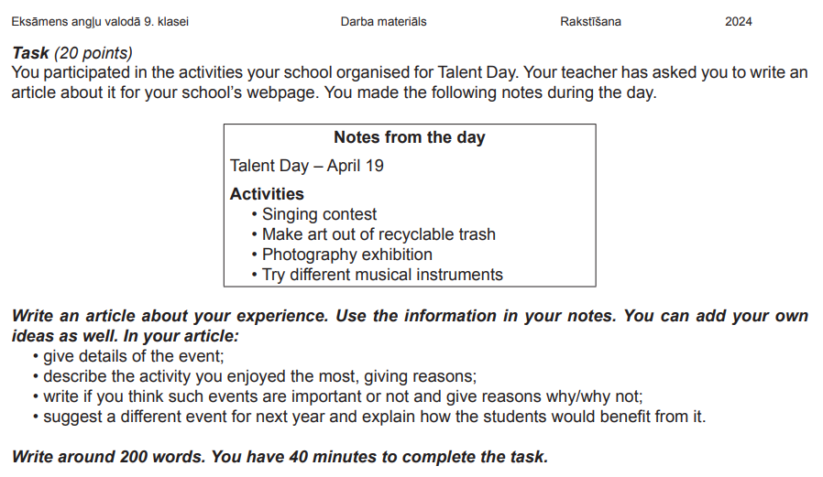
Angļu valoda
Secinājumi
Saturs un uzdevuma izpilde
Sniedz vispārīgus apgalvojumus,
kuri ir daļēji saistīti ar uzdevuma
nosacījumiem, pārsvarā
pārrakstot iedevuma
tekstu.
Kārtotāju skits
Organizācija un tekstveide
Tekstu veido daži savstarpēji saistīti teikumi. Dalījums
rindkopās nav ievērots.
Domas virzība dažviet
nav uztverama.
Valodas līdzekļu daudzveidība
Ļoti ierobežoti valodas
līdzekļi, izmanto vienkāršas, iegaumētas frāzes.
Valodas lietojuma pareizība un precizitāte
Valodas lietojums ir kļūdains un traucē uztvert domu.

Slide 18

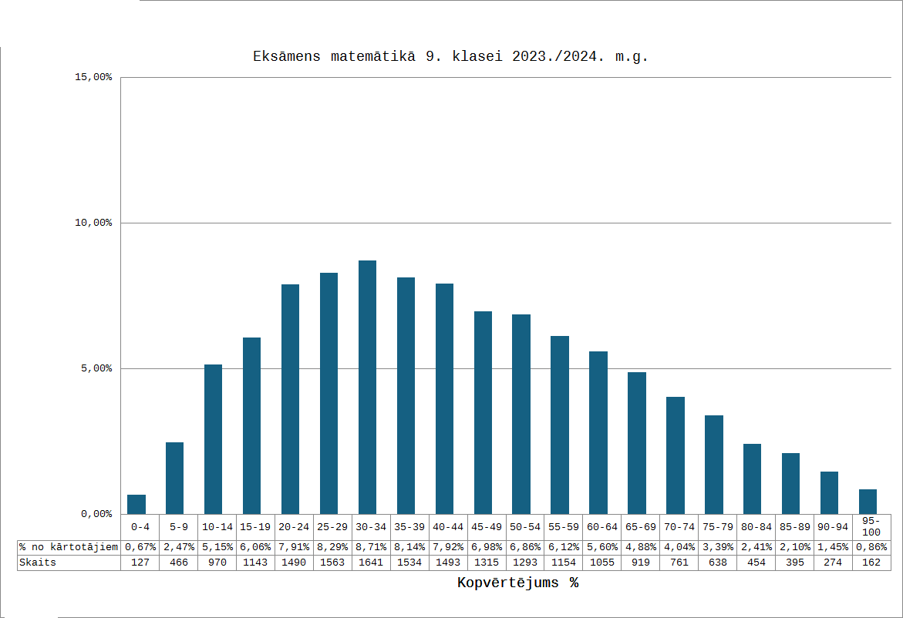
Matemātika
Vidējais– 43,2%
Skaits - 18847
Kārtotāju skits

Slide 19
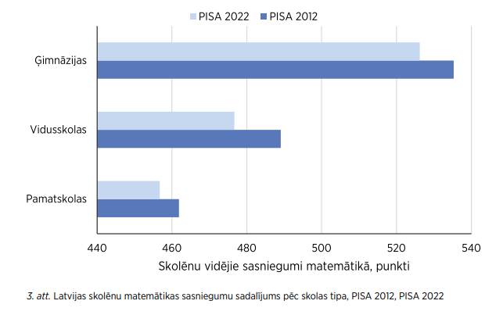
Matemātika
PISA 2022
5,4% Latvijas skolēnu nesasniedz 1.a līmeni, kas nozīmē, ka šie skolēni spēj veikt vien vienkāršus aprēķinus ar veseliem skaitļiem, kas izriet no skaidri noteiktiem norādījumiem vai skaidri norādīta vienkāršā attēlojumā (t. i., tabulā vai grafiski), kuri definēti īsā, sintaktiski vienkāršā tekstā, spēj sekot skaidrai instrukcijai, kas apraksta konkrētu darbību. Gaidāms, ka šiem skolēniem varētu būt grūtības arī sekmīgi nokārtot pamatskolas beigu eksāmenu.
Kārtotāju skits
https://www.izm.gov.lv/lv/oecd-pisa?utm_source=https%3A%2F%2Fwww.google.com%2F
https://www.ipi.lu.lv/fileadmin/user_upload/lu_portal/projekti/ipi/PISA_2022_TIMEKLIM.pdf

Slide 20
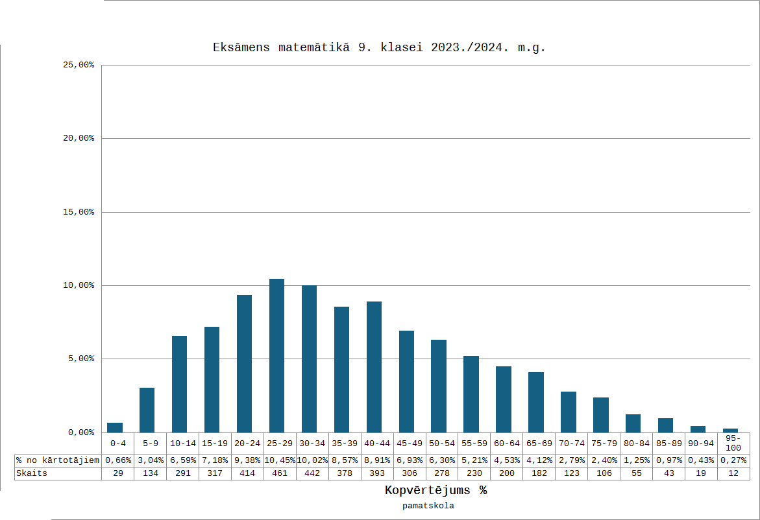
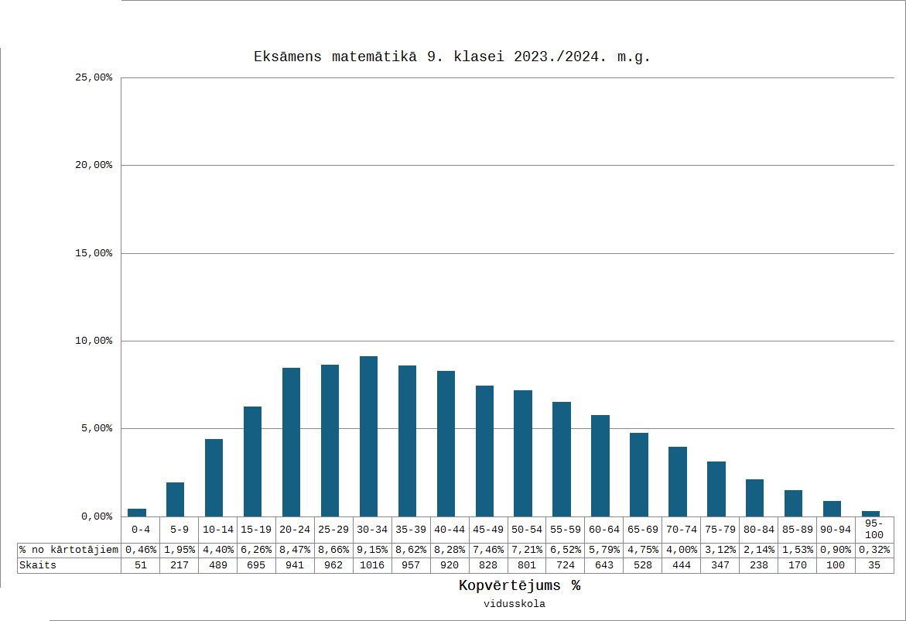
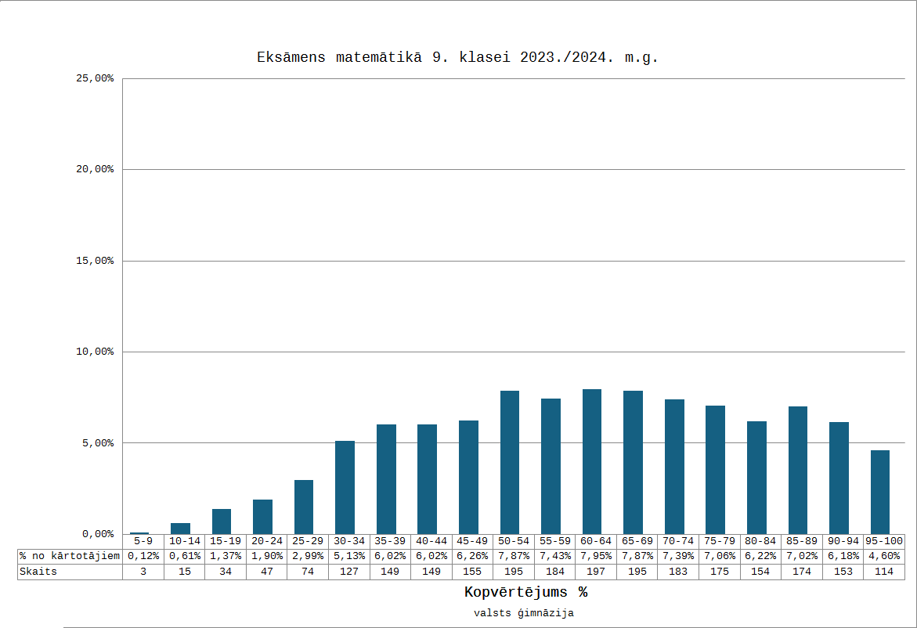
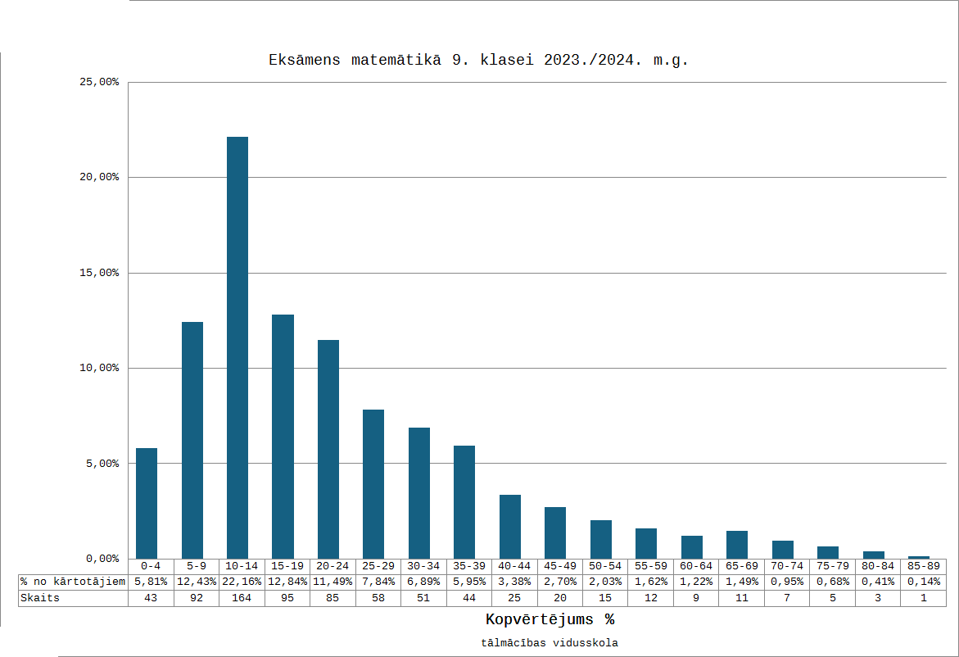
Matemātika (skolu tipi)
Pamatskola​
Vidusskola​
Kārtotāju skits
Valsts ģimnāzija
Tālmācības vidusskola

Slide 21
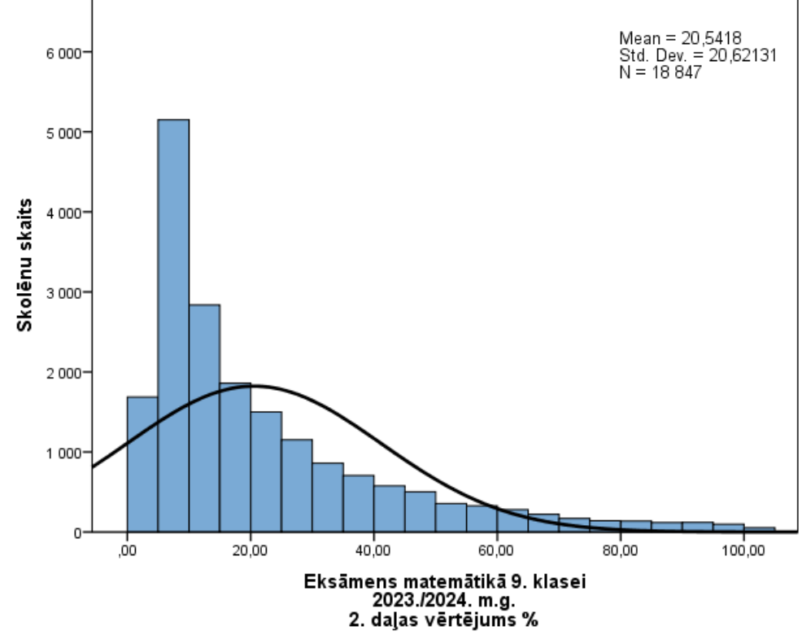
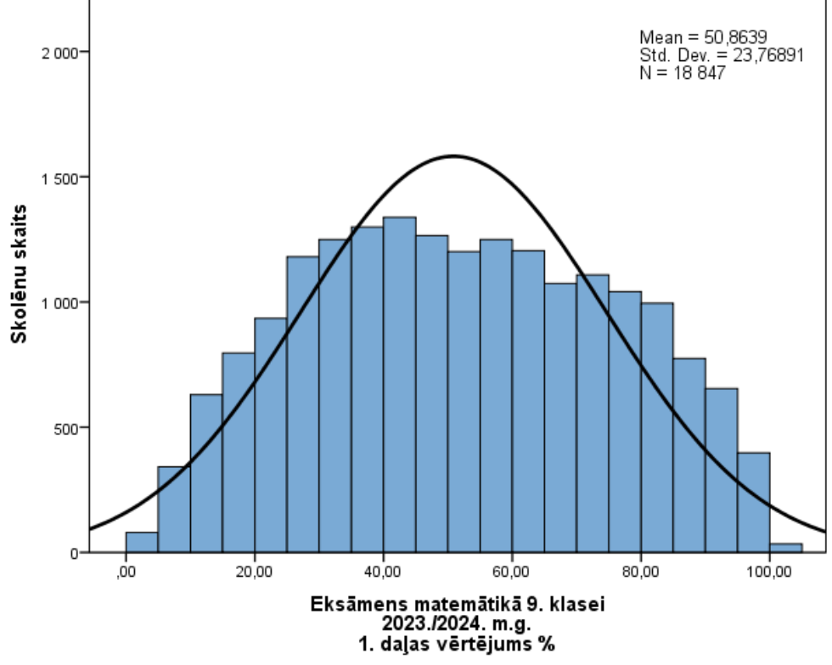
Matemātika (vērtējums eksāmena daļās)​
20,5%​
50,8%

Slide 22
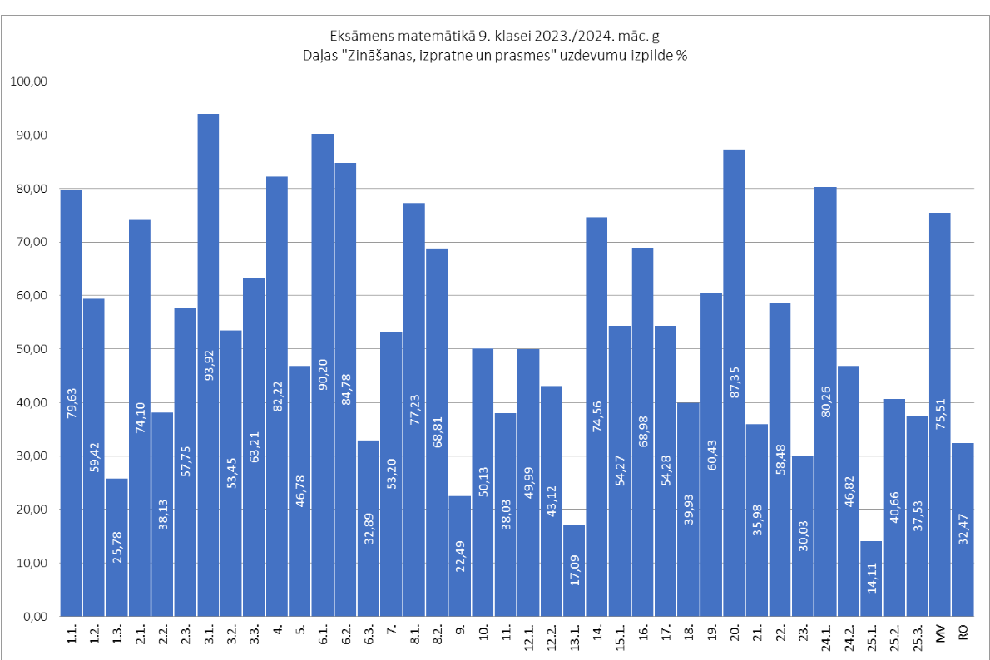
Matemātika (uzdevumu izpilde)
Kārtotāju skits

Slide 23
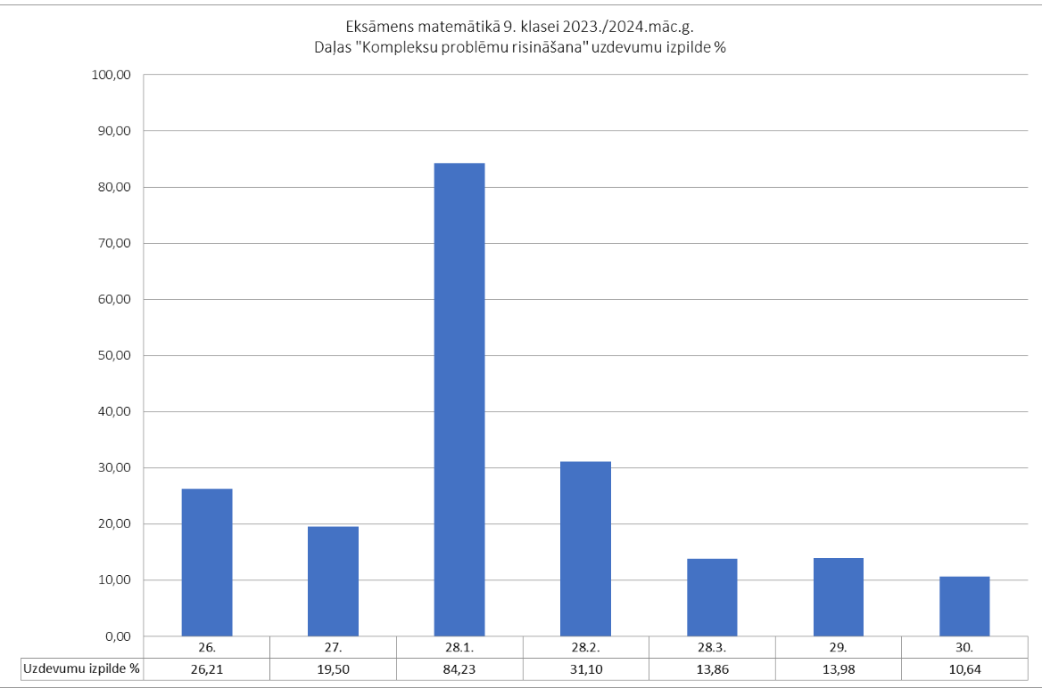
Matemātika (uzdevumu izpilde)
Kārtotāju skits

Slide 24
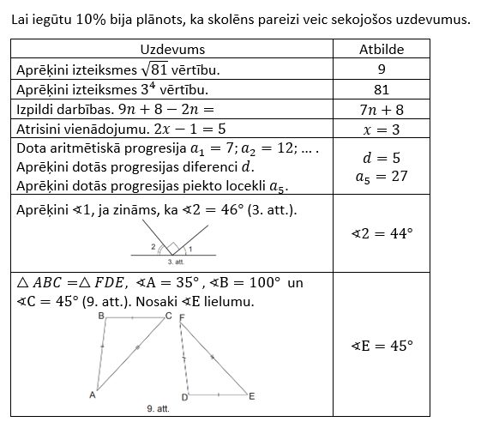
Matemātika
Secinājumi
Lai sasniegtu 10% slieksni (8 punktus) eksāmenā iekļauti uzdevumi, kas saistīti ar viegli saprotamu kontekstu un definēti ļoti īsā un vienkāršā tekstā un kuros jāspēj veikt aprēķini ar veseliem skaitļiem.
Kārtotāju skits

Slide 25
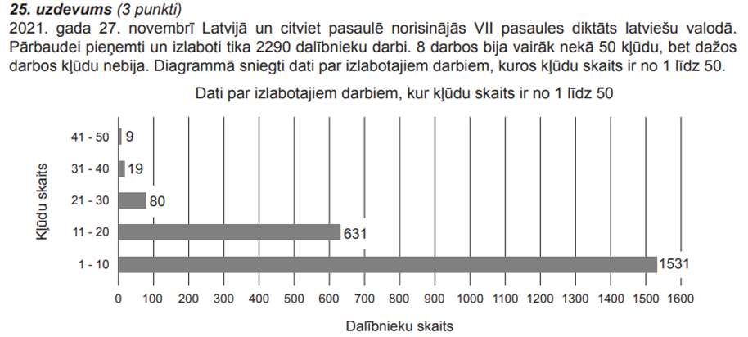
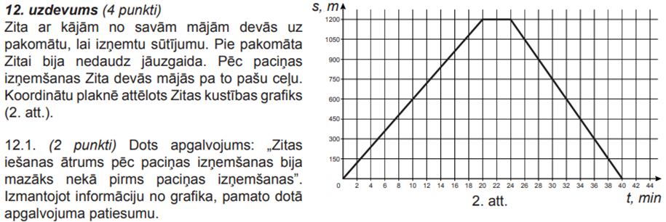
Matemātika
Secinājumi
Prasmei skaidrot un pamatot ir būtiska nozīme mācību procesā (to paredz standarts). Šī gada matemātikas eksāmenā ir iekļauti uzdevumi, kuros ir iespējams šīs prasmes demonstrēt.
Kārtotāju skits
Testelementa 25.3. izpildes koeficients ir 38%.
Testelementa 12.1. izpildes koeficients ir 50%.

Slide 26
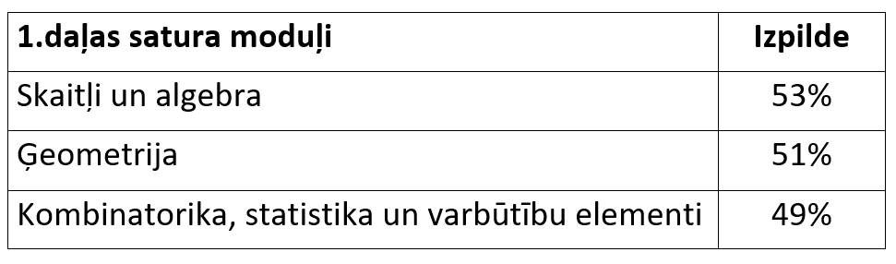
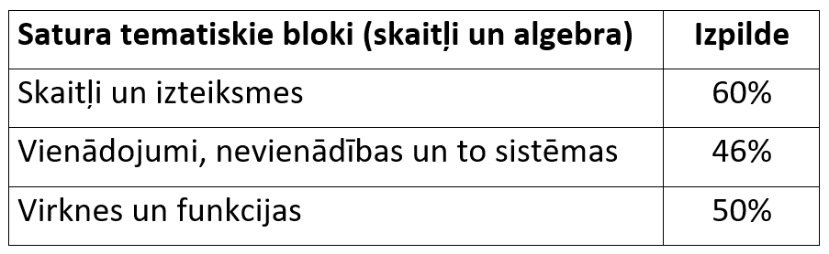
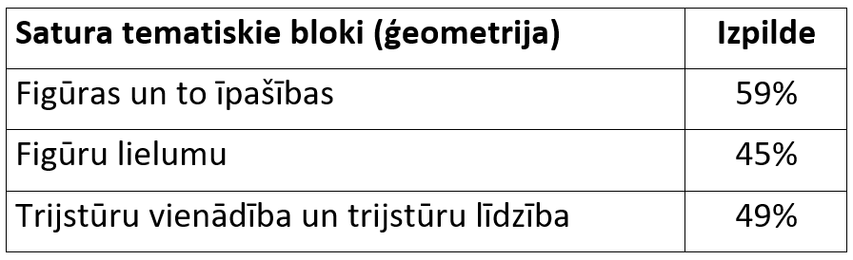
Matemātika
Secinājumi
Kārtotāju skits

Slide 27
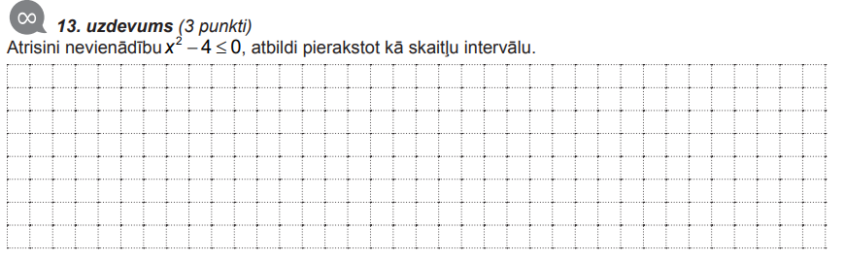
Matemātika
Secinājumi
Viens no 1. daļas uzdevumiem, kurā jādemonstrē viena no matemātikas pamatprasmēm.
Šī uzdevuma izpildes koeficients ir 17,09%.
Kārtotāju skits

